Slide 1

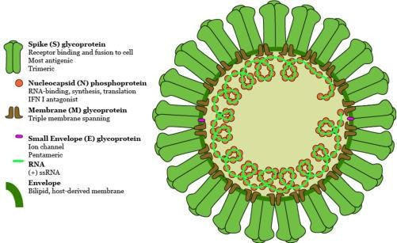
HƯỚNG DẪN LẤY MẪU XÉT NGHIỆM CHẨN ĐOÁN WUHAN-CoV (NEW CORONAVIRUS
- nCoV) VÀ VẬN CHUYỂN BỆNH PHẨM
BỆNH VIỆN BỆNH NHIỆT ĐỚI TRUNG ƯƠNG
KHOA VI SINH – SINH HỌC PHÂN TỬ

Slide 2
NỘI DUNG
ĐẶC ĐIỂM CỦA WUHAN CORONAVIRUS
THU THẬP MẪU BỆNH PHẨM
VẬN CHUYỂN MẪU BỆNH PHẨM
AN TOÀN SINH HỌC

Slide 3
WUHAN CORONAVIRUS (NEW CORONAVIRUS – nCoV)
Coronaviruses (CoV) gây bệnh hô hấp và một số bệnh khác trên người và động vật
Hiếm khi CoV ở động vật có thể gây bệnh cho người, trừ SARS và MERS
4 loại hCoV gây bệnh hô hấp trên người: 229E, OC43, NL63 và HKU1
2002-2003, loại CoV thứ năm gây dịch SARS (SARS-CoV), tỷ lệ tử vong là ~10%
2012, 2015 hCoV type mới gây bệnh tại Saudi Arabia và Hàn Quốc (MERS-CoV), tỷ lệ tử vong là ~37%
Cuối 2019, Wuhan-CoV (New Coronavirus) xuất hiện và bùng phát ở Trung Quốc
  Tổng số người nhiễm 7,818 người (đã khẳng định)
  Trung Quốc: 7,736 người nhiễm, 12,167 nghi ngờ, 1,370 bn nặng, 170 tử vong
  Ngoài Trung Quốc: có 18 quốc gia ghi nhận người nhiễm với 82 trường hợp.
Việt Nam tìm thấy 05 ca

Slide 4
LÂY TRUYỀN CỦA CORONAVIRUS
Trong dịch SARS và MERS, ghi nhận lây truyền từ người sang người thông qua các
giọt bắn khi người mang mầm bệnh ho hoặc hắt hơi
Lây truyền của SARS và MERS giống như vi rút cúm và các vi rút đường hô hấp
khác
Tuy nhiên SARS và MERS lây truyền ở khoảng cách tiếp xúc gần hơn
Wuhan – CoV ghi nhận khả năng lây truyền nhanh chóng. WHO đã ban bố tình
trạng y tế khẩn cấp toàn cầu
Cần sàng lọc, chẩn đoán và cách ly sớm để tránh lây lan.

Slide 5
THU THẬP MẪU BỆNH PHẨM CHO CHẨN ĐOÁN WUHAN-CoV

Slide 6
YÊU CẦU KHI THU THẬP BỆNH PHẨM
Tránh được nguy cơ lây nhiễm cho người lấy bệnh phẩm, người và môi trường xung quanh
Đảm bảo lấy đúng, đủ số lượng bệnh phẩm và vận chuyển đúng cách

Slide 7
MỘT SỐ LOẠI BỆNH PHẨM
Loại bệnh phẩm | Loại ống đựng | Điều kiện vận chuyển đến phòng xét nghiệm | Điều kiện lưu trữ | Ghi chú
Dịch ngoáy mũi, họng | Ống facol vật liệu polyester có nắp xoáy chứa MT VR | 4 °C | ≤5 ngày: 4 °C >5 ngày: -70 °C | Cả ống ngoáy mũi và họng để chung vào 1 ống
Dịch rửa phế quản | Ống đựng vô trùng có nắp xoáy | 4 °C | ≤48 giờ: 4 °C >48 giờ: –70 °C
Dịch rửa nội khí quản, mũi, họng | Ống đựng vô trùng có nắp xoáy | 4 °C | ≤48 giờ: 4 °C >48 giờ: –70 °C
Đờm | Ống đựng vô trùng có nắp xoáy | 4 °C | ≤48 giờ: 4 °C >48 giờ: –70 °C | Lấy ở đường hô hấp dưới
Mô sinh thiết phổi | Ống đựng vô trùng có nắp xoáy chứa saline | 4 °C | ≤24 giờ: 4 °C >24 giờ: –70 °C
Nước tiểu | Ống đựng nước tiểu nắp kín | 4 °C | ≤5 ngày: 4 °C >5 ngày: –70 °C
Máu | Ống đựng máu | 4 °C | ≤5 ngày: 4 °C >5 ngày: –70 °C | Lấy trong tuần đầu

Slide 8
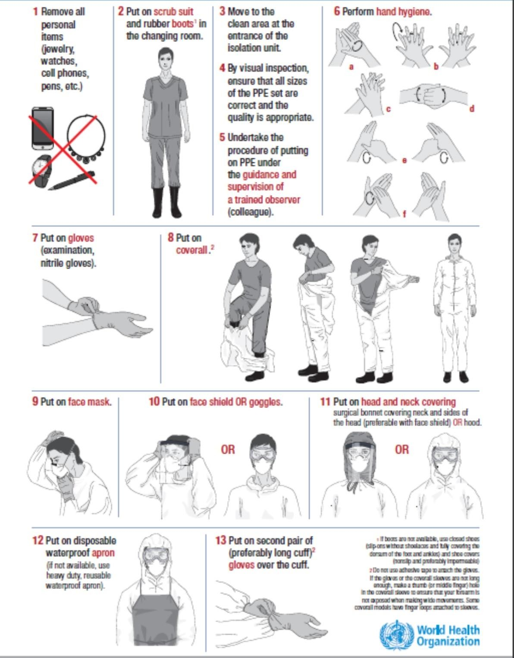
CÁC BƯỚC TIẾN HÀNH LẤY BỆNH PHẨM
1. MẶC ĐỒ BẢO HỘ

Slide 9
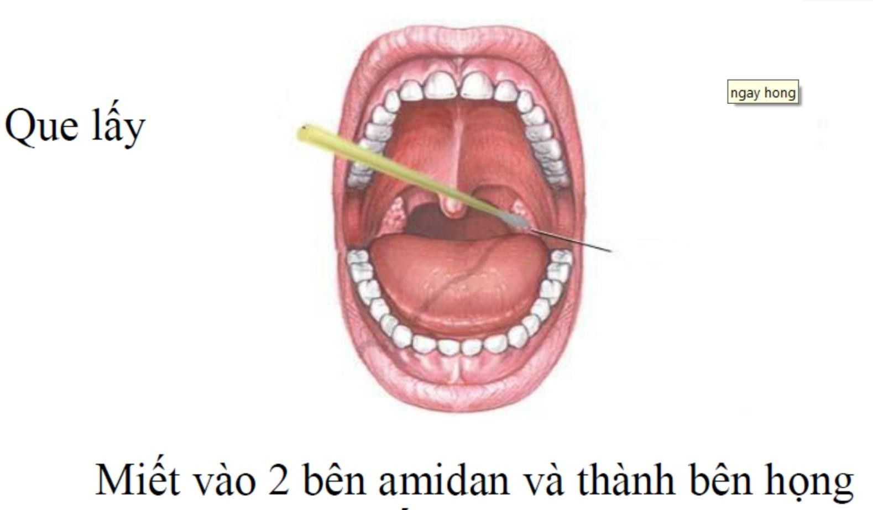
2. TIẾN HÀNH LẤY BỆNH PHẨM
1. Dịch ngoáy họng, mũi

Slide 10
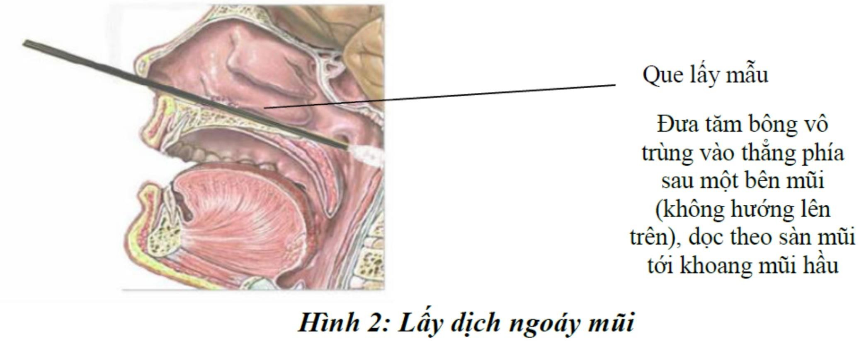
Ngoáy mũi
Cho cả hai tăm bông ngoáy họng và ngoáy mũi vào Ống facol vật liệu polyester có nắp xoáy chứa MT VR, tăm bông ngập trong dung dịch, đậy chặt nắp ống (nếu cán tăm bông dài bẻ ngắn để đậy chặt nắp ống). Dán hoặc ghi rõ thông tin bệnh nhân theo đúng giấy chỉ định xét nghiệm.

Slide 11
3. Dịch nội khí quản: bệnh nhân đang thở máy đã được đặt nội khí quản. Dùng 1 ống hút dịch, đặt theo đường nội khí quản và dùng bơm tiêm hút dịch nội khí quản (hút khoảng 2-3 ml theo đường ống đã đặt. Cho toàn bộ dịch vào ống vô trùng có nắp xoáy. Dán hoặc ghi rõ thông tin bệnh nhân theo đúng giấy chỉ định xét nghiệm.
Dịch rửa mũi họng: bơm 10 ml nước muối sinh lý vào một bên mũi, đề nghị bệnh nhân không nuốt. Thu dịch rửa vào ống vô trùng có nắp xoáy. Dán hoặc ghi rõ thông tin bệnh nhân theo đúng giấy chỉ định xét nghiệm.
Dịch hút tỵ hầu. Yêu cầu bệnh nhân ngừa đầu 45 – 70 độ, đưa ống nhựa mềm vào mũi theo đường song song với vòm miệng tới điểm khoảng cách từ cánh mũi tới dái tai cùng bên. Khởi động bơm chân không và nhẹ nhàng xoay tròn và rút ống nhựa mềm ra. Chuyển dịch tỵ hầu vào ống vô trùng có nắp xoáy. Dán hoặc ghi rõ thông tin bệnh nhân theo đúng giấy chỉ định xét nghiệm.

Slide 12
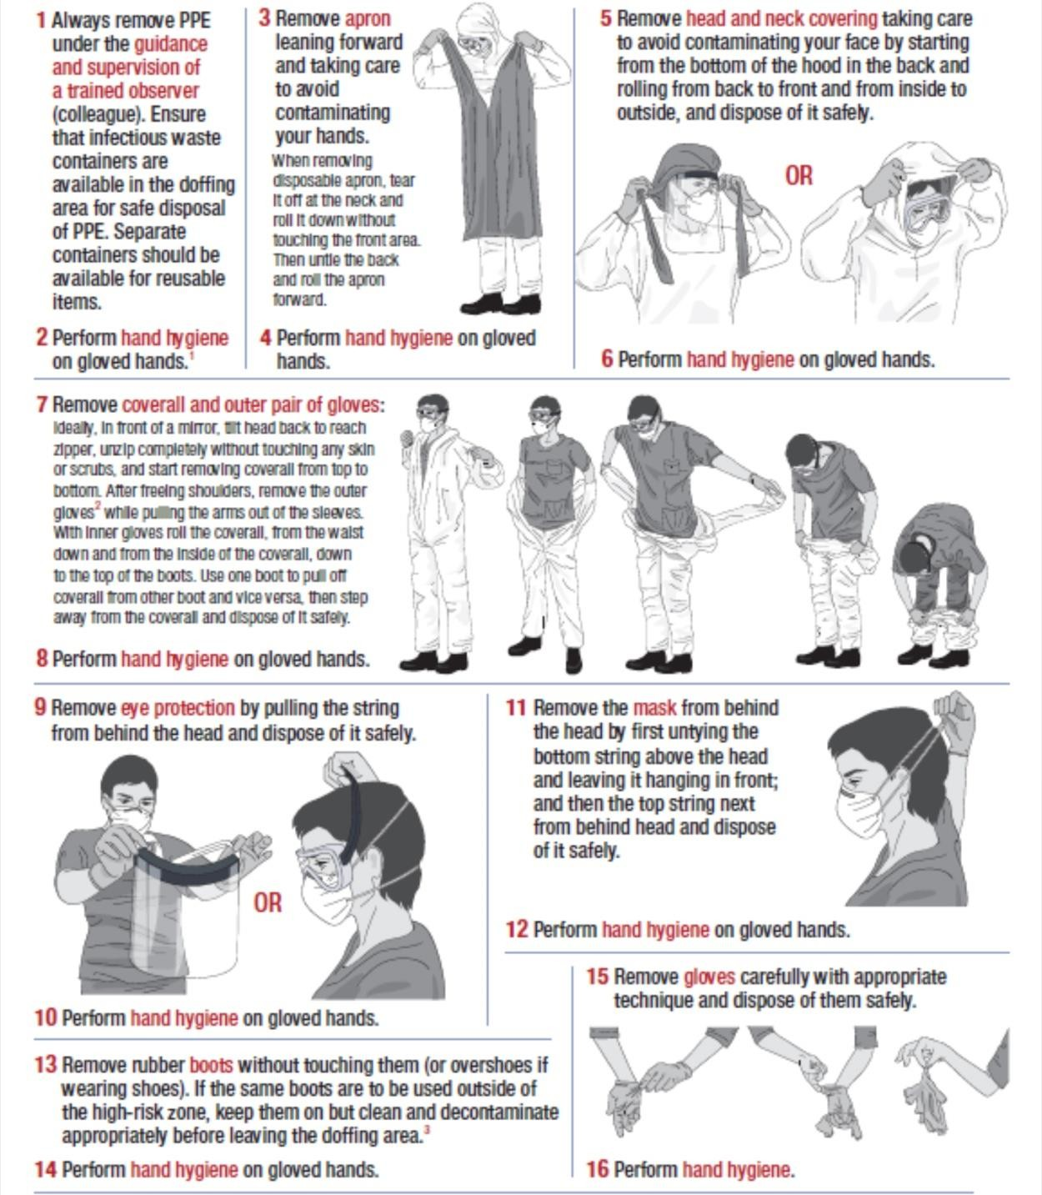
3. CỞI ĐỒ BẢO HỘ

Slide 13
VẬN CHUYỂN MẪU BỆNH PHẨM

Slide 14
Có hai hình thức vận chuyển:
Vận chuyển nội viện
Vận chuyển ngoại viện

Slide 15
VẬN CHUYỂN BỆNH PHẨM NỘI VIỆN
-Bệnh phẩm sau khi thu thập, kiểm tra lại thông tin bệnh
nhân và độ an toàn của ống đựng
Chuyển bệnh phẩm vào hộp vận chuyển: trong hộp có chứa giá đựng ống bệnh phẩm phù hợp để tránh làm ống đựng bệnh phẩm đổ, tràn
Đóng chặt nắp hộp vận chuyển, cởi bỏ đồ bảo hộ theo
đúng hướng dẫn và quy định
Nhanh chóng chuyển hộp bệnh phẩm và giấy chỉ định lên khoa xét nghiệm. Chú ý cần để riêng rẽ giấy chỉ định xét nghiệm bên ngoài hộp đựng bệnh phẩm
Trong trường hợp chưa vận chuyển ngay được cần bảo quản bệnh phẩm đúng điều kiện quy định

Slide 16
VẬN CHUYỂN BỆNH PHẨM NGOẠI VIỆN
-Bệnh phẩm sau khi thu thập, kiểm tra lại thông tin bệnh nhân và độ an toàn của ống đựng
- Đóng gói bệnh phẩm theo đúng qui định: gồm 3 lớp
+ Lớp 1: lớp vật liệu hấp thụ (giấy thấm, khăn mềm thấm
nước…)
+ Lớp 2: Lớp chống rò rỉ (lọ, hộp kín)
+ Lớp 3: Lớp bảo vệ (lọ, hộp rắn chắc, chống được va đập)
Sau khi đóng gói xong 3 lớp, chuyển vào hộp vận chuyển
Đóng chặt nắp hộp vận chuyển, cởi bỏ đồ bảo hộ theo đúng hướng dẫn
và quy định
Nhanh chóng chuyển hộp bệnh phẩm và giấy chỉ định lên khoa xét nghiệm. Chú ý cần để riêng rẽ giấy chỉ định xét nghiệm bên ngoài hộp đựng bệnh phẩm
Trong trường hợp chưa vận chuyển ngay được cần bảo quản bệnh phẩm đúng điều kiện quy định

Slide 17
AN TOÀN SINH HỌC

Slide 18
1. Xử lý sự cố tràn, đổ
Dùng băng cảnh báo nguy hiểm, biển báo để phong tỏa khu vực xảy ra sự cố;
Mang găng tay và quần áo bảo vệ, bao gồm bảo vệ mặt và mắt.
Phủ lên chỗ tràn với một miếng vải hoặc khăn giấy để hút.
Đổ chất khử trùng thích hợp trên vải hoặc khăn giấy và khu vực xung quanh
ngay lập tức. Cần đổ dung dịch khử trùng bắt đầu từ mép ngoài của chỗ tràn và đi dần vào trong tâm của khu vực.
đ. Sau khoảng 30 phút, làm sạch vật liệu. Nếu có vật sắc nhọn khác, cần sử dụng hộp chứa vật sắc nhọn hoặc hộp carton cứng để thu gom.
Nếu cần thiết, làm sạch lại một lần nữa khu vực rò rỉ (theo bước b - đ).
Vứt bỏ các vật liệu bị ô nhiễm sau khi xử lý vào túi rác y tế để đem hấp tiệt
trùng.
Sau khi hoàn thành, báo cáo sự việc với người có trách nhiệm, thẩm quyền, các bên liên quan và thông báo với họ rằng địa điểm đã được khử nhiễm

Slide 19
2. Chất thải y tế
-Găng tay, khẩu trang, quần áo bảo hộ sau khi lấy xong
mẫu bệnh phẩm cần loại bỏ ngay, không tái sử dụng
Các dụng cụ dùng để lấy mẫu bệnh phẩm cần tiền xử lý bằng dung dịch sát khuẩn (cồn 70%, chloramin B….) trước khi loại bỏ
Cho toàn bộ các chất thải này vào túi nilon đựng chất thải y tế nguy hiểm, đóng gói cẩn thận, kín.
Vận chuyển và xử lý chất thải, rác thải theo đúng quy
định

